Slide 1







Classdle
Made by the Boys

Slide 2

Classdle
Egy interaktív weboldal szórakozási szándékkal, személyesen a 2023/2024-es 12.A osztály számára.

Slide 3






Mit használtunk?
Jira
Github
Visual Studio Code
Figma
Pixlr
XAMPP

Slide 4




Varga János
Mit csináltam én?
Projekt ötlet kifejtése
Adatbázisból a lekérdezés
Klasszikus aloldal

Slide 5
Somodi Konrád
Mit csináltam ebben a projektben:
Adatbázis
Rólunk aloldal
Emoji aloldal
Továbbá ahol tudtam segítettem csapattársaimnak :D

Slide 6
Bartek Áron
Mit csináltam én?
Adatbázis
Kép aloldal
Főoldal
Részletes tervezés
És a legfontosabb: A PROJEKTÖTLET!!!

Slide 7
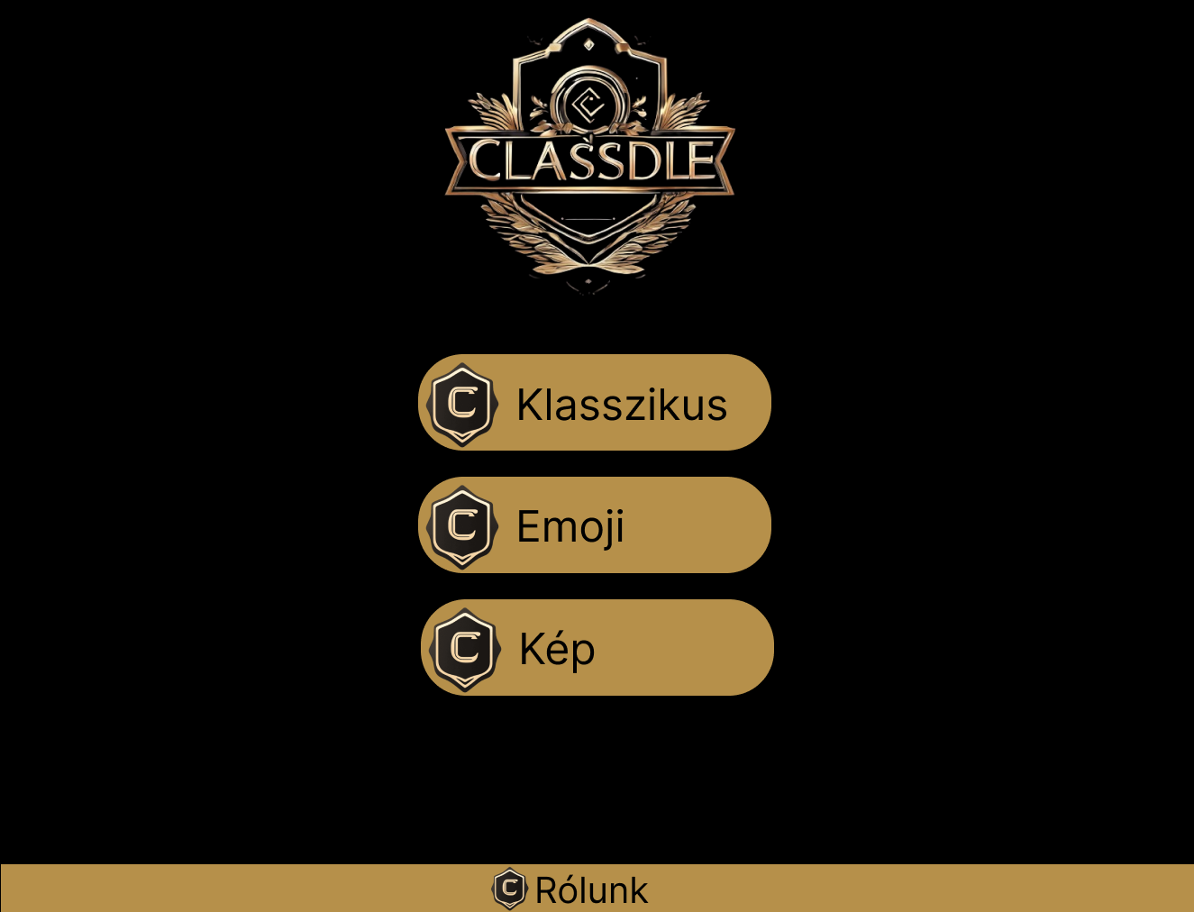
Főoldal

Slide 8
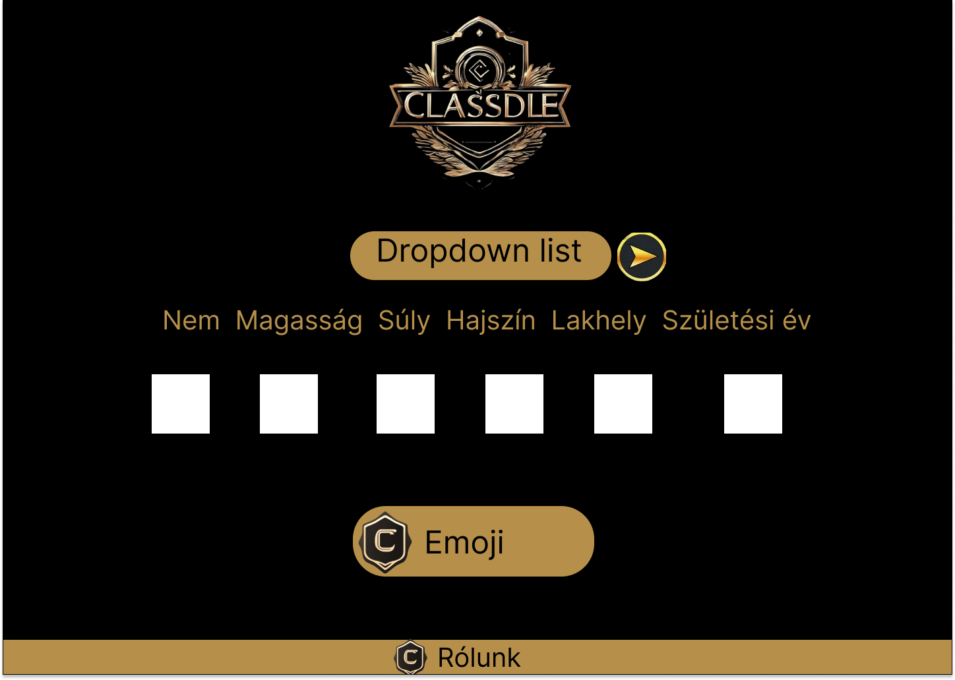
Klasszikus aloldal

Slide 9
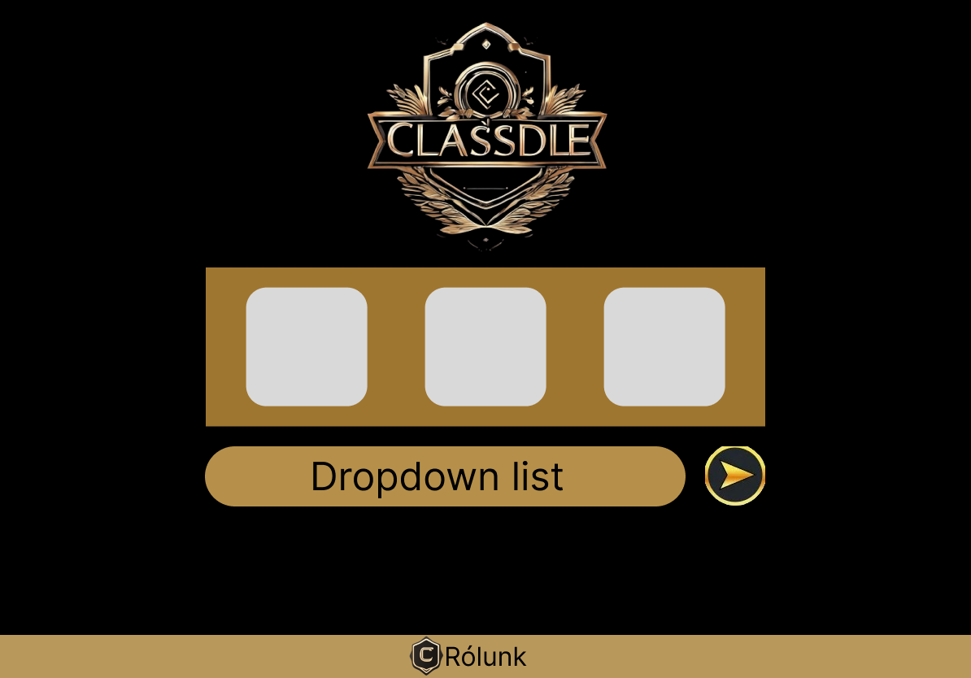
Emoji aloldal

Slide 10
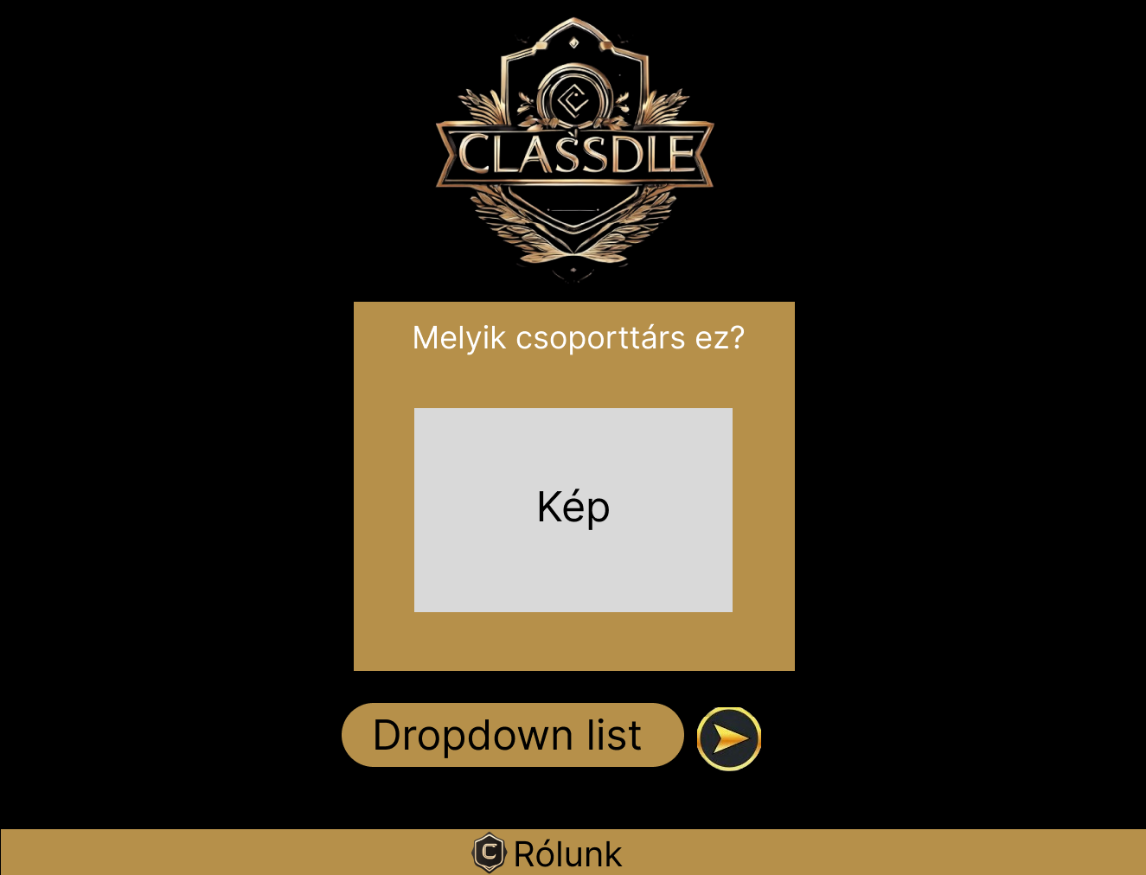
Kép

Slide 11
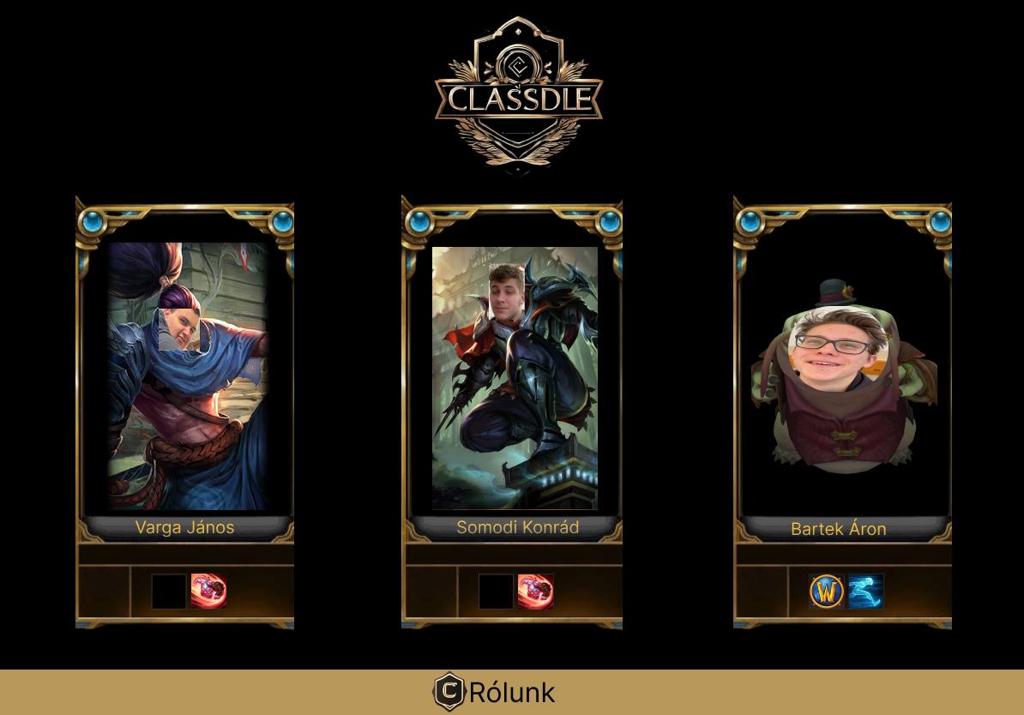
Rólunk aloldal

Slide 12
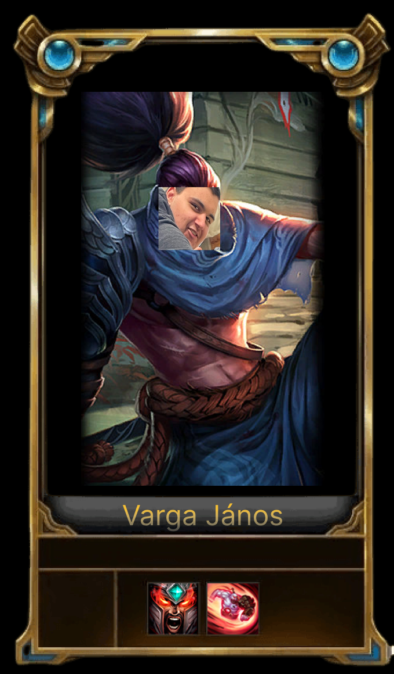
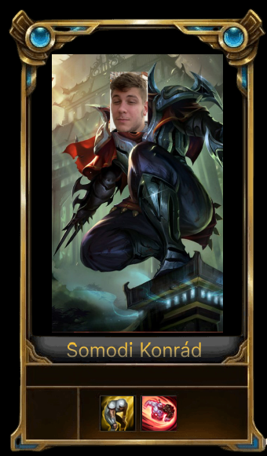
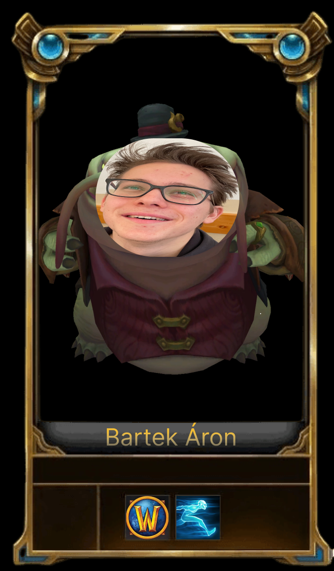
The Boys
Varga „Kukibré” János
JavaScript (En)Joyer
Somodi „LezúziuszKapitány” Konrád
Documentation Dominator
Bartek „Kapod” Áron
Database Diviner

Slide 13
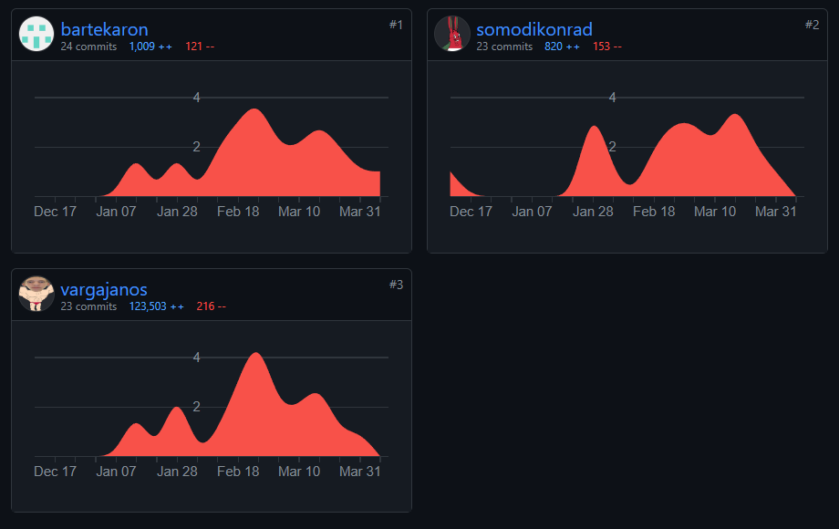
Csapatmunka

Slide 14

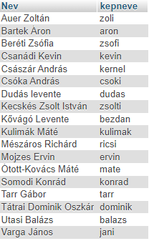
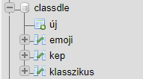

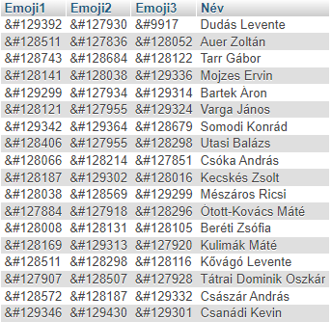

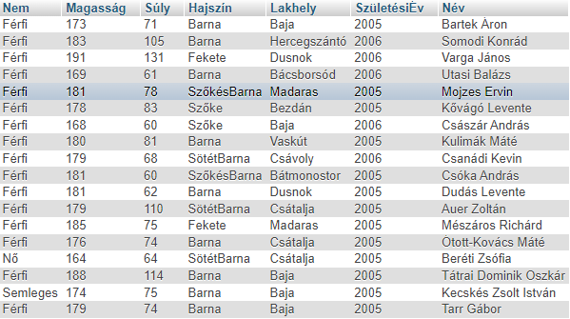
Adatbázis
Kép
Adatbázis
Emoji
Klasszikus

Slide 15
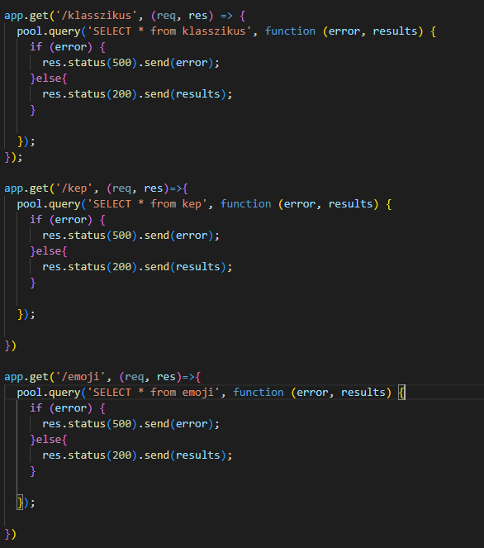
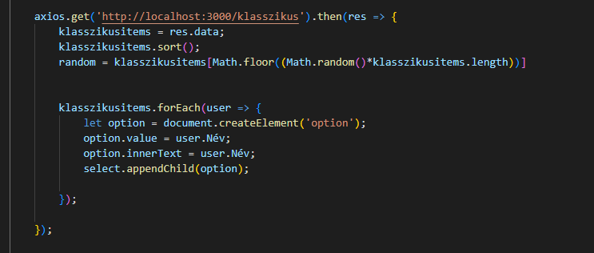

Slide 16

Köszönjük a figyelmet!
STRENGTHS
OPPORTUNITIES
Kokszos bokszosok vagyunk
Koksz
WEAKNESSES
THREATS
Túlságosan is kokszos bokszosok vagyunk
Boksz

